Slide 1
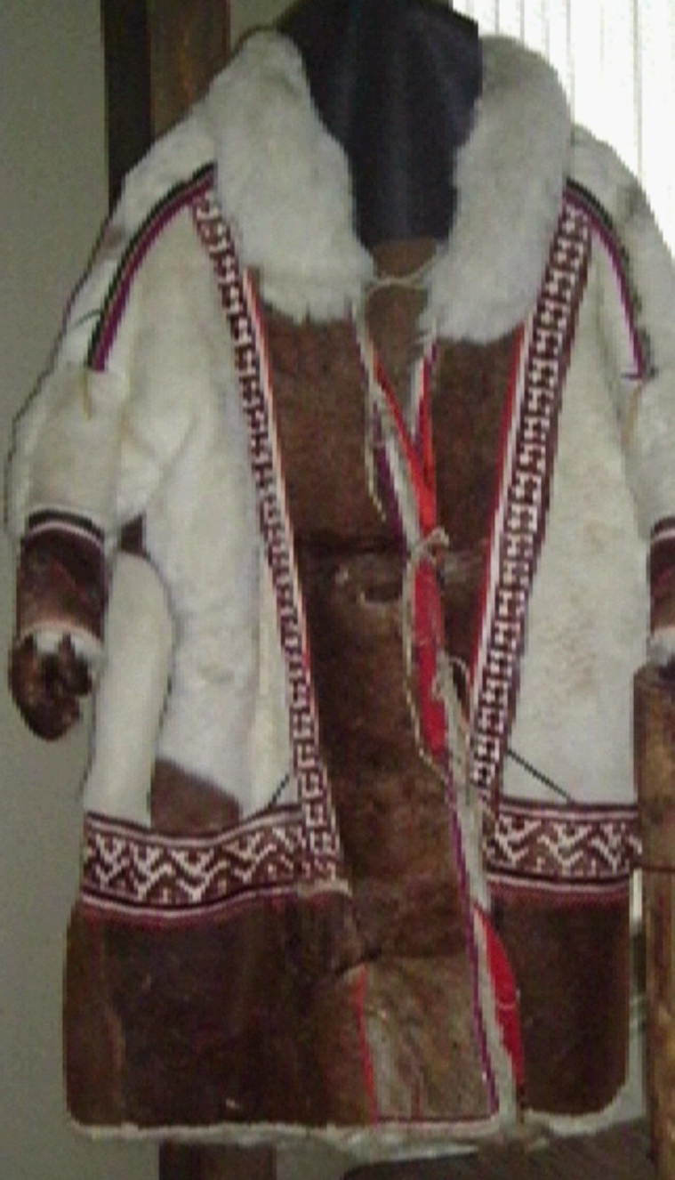
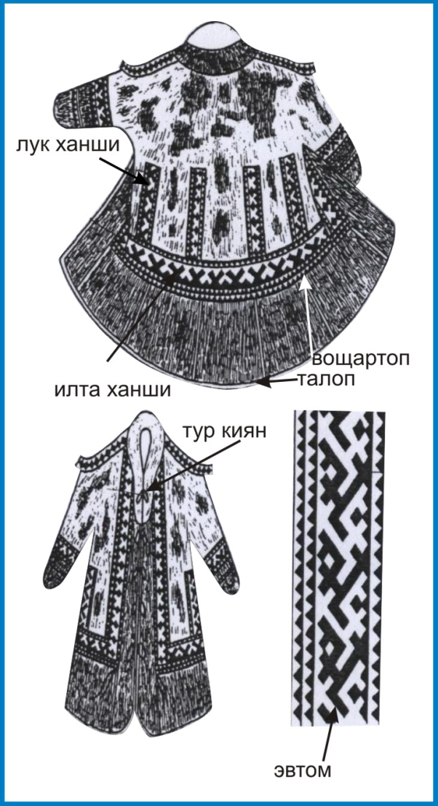
ХАНТЫ. ЖЕНСКАЯ ШУБА
Шубы хантов имеют несколько видов, но у всех есть общие признаки: распашные, двухсторонние (верх из оленьих шкур, подкладка тоже, но бывают и из других), полы завязываются замшевыми тесемками, воротник из пушного зверя.

Slide 2
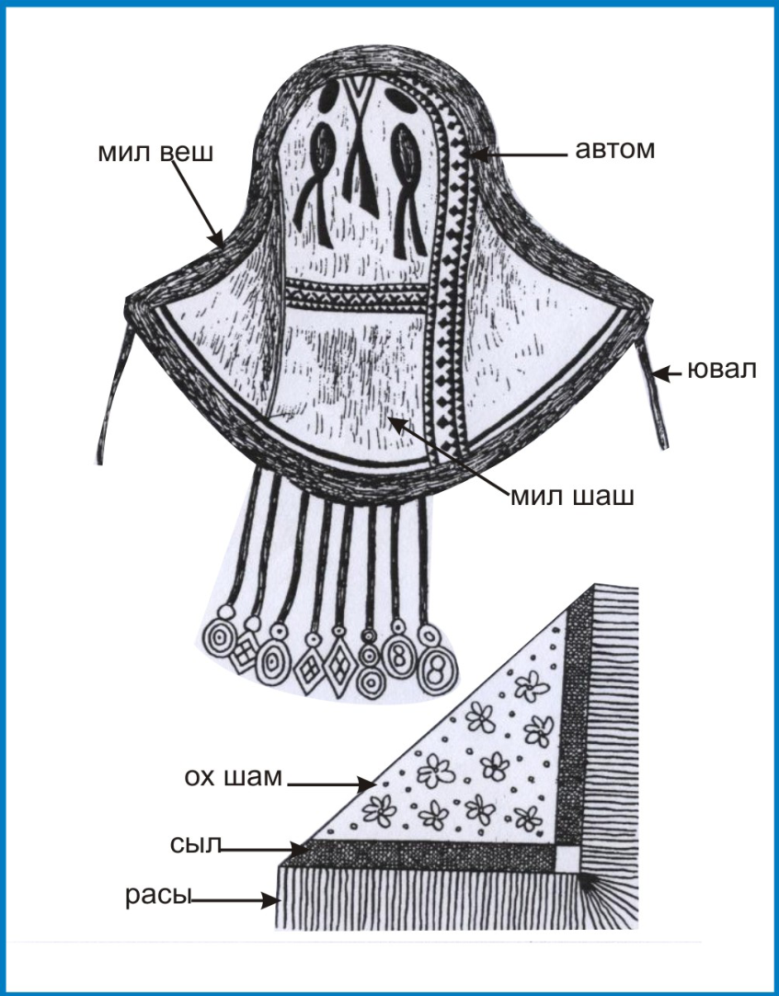
ГОЛОВНОЙ УБОР
Шьется шапка из оленьего меха в два слоя. Окололицевая часть состоит из песцовых или лисьих хвостов, либо оленьего меха, затем идет полоса из летних камусов оленя, полоса мозаичного орнамента с несложным мотивом «заячьи ушки», «лисий локоть», «оленьи рога» и т.п., по краям вшиты меховые полоски с суконными зубчиками.
Затылочная вставка состоит из лобной части неблюя, прорези от глаз, ушей и рогов на ней окантованы мехом и зубчиками из сукна. особенность этих шапок - подвешенные сзади на ровдужных ремешках украшения: медные трубочки, металлические пластинки, бусы.

Slide 3
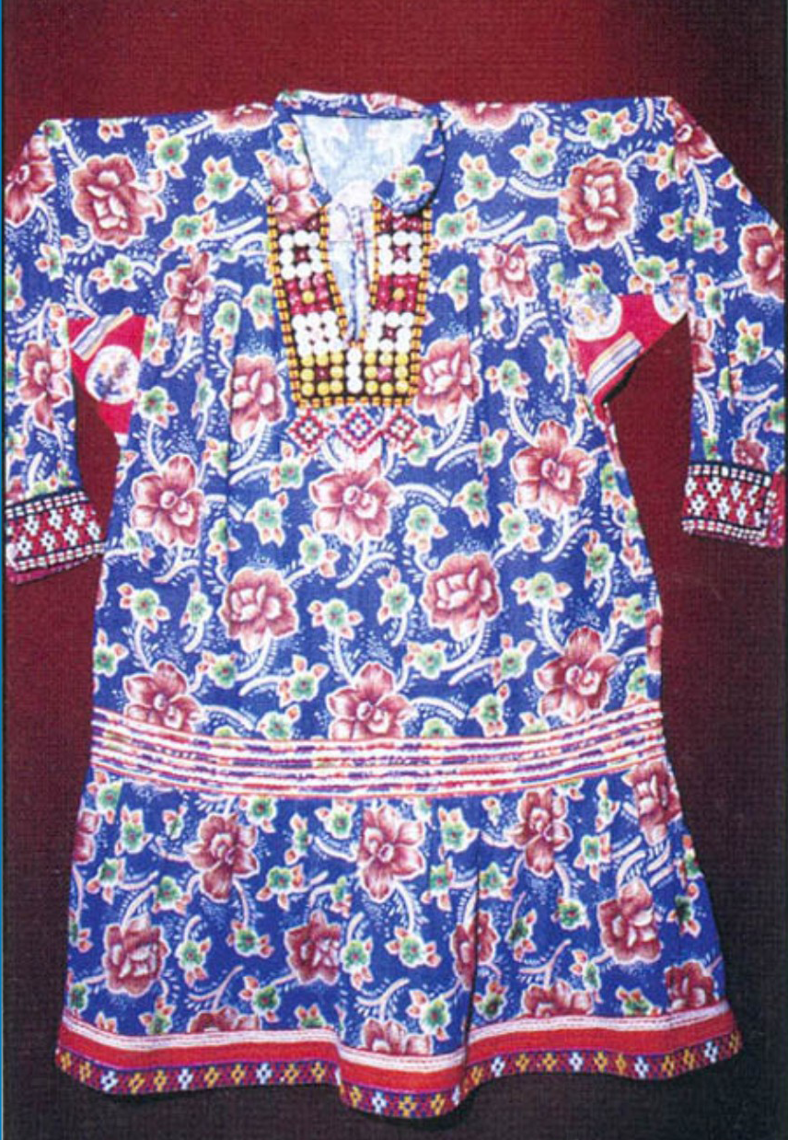
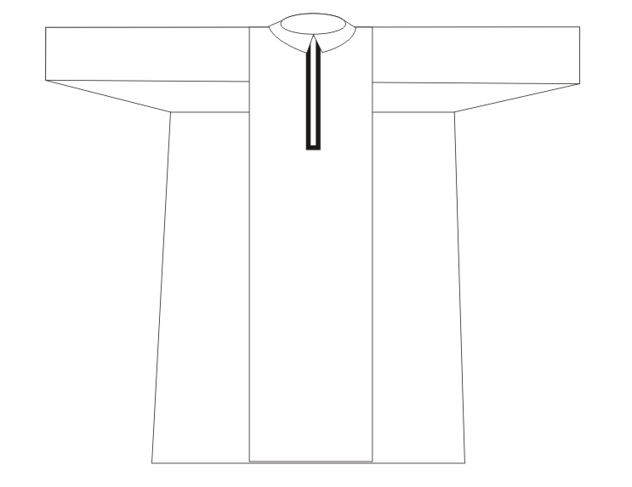
КРОЙ ПЛАТЬЯ
В платьях ернас выделяют два типа:
На кокетке без швов в плечах и с нагрудным размером, застежкой на пуговицах, отложным воротником;
Отрезное по талии, лиф без швов на плечах, с нагрудным разрезом до пояса, на нем планка и пуговицы, воротник небольшой либо большой отложной с оборками.
Покрой и архитектоника украшений женских рубах из домотканого полотна

Slide 4
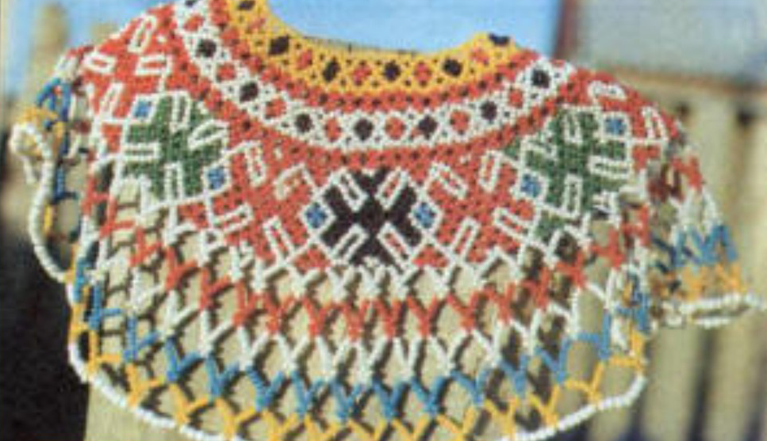
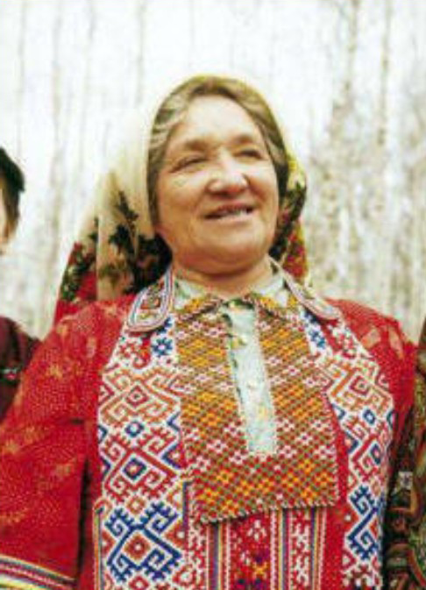
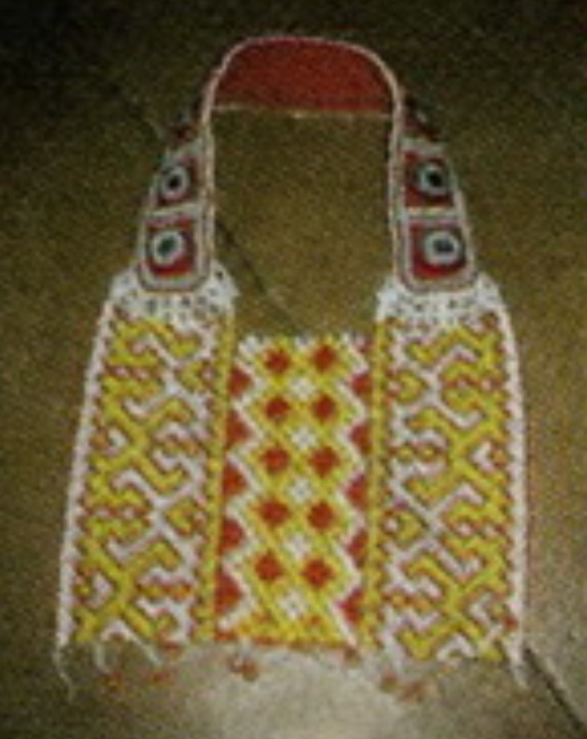
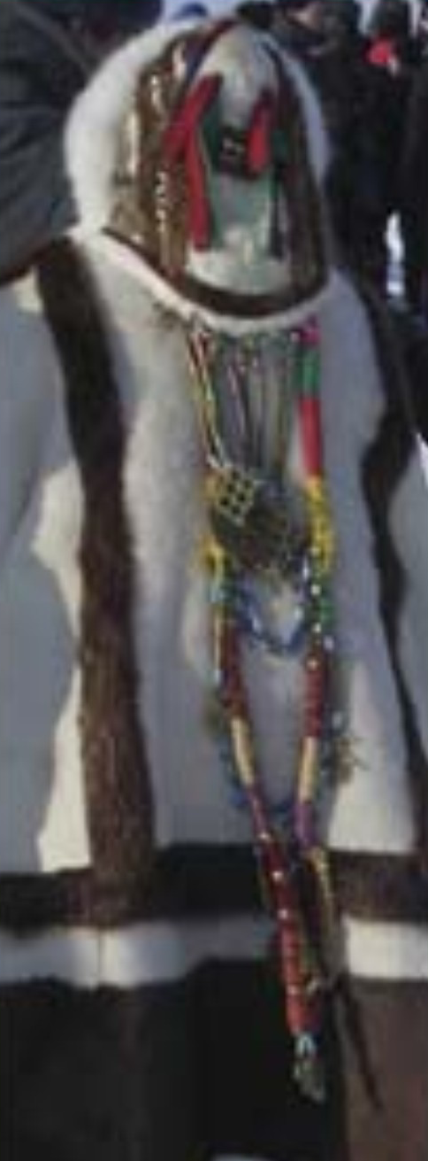
УКРАШЕНИЯ
Тур лопас («горла плоскость»)
или сак лопас
(«из бисера плоскость» )в форме полумесяца; плетут на двух лесках по принципу вязания крючком.
Сак пал(«ухо из бисера»)-это две длинные полосы нанизанного бисера, соединенные на груди перемычкой, а на шее - полоской из ткани.
Сак лак снизки бус и металлических украшений; собирают на нитку или леску и заплетают косичкой.

Slide 5
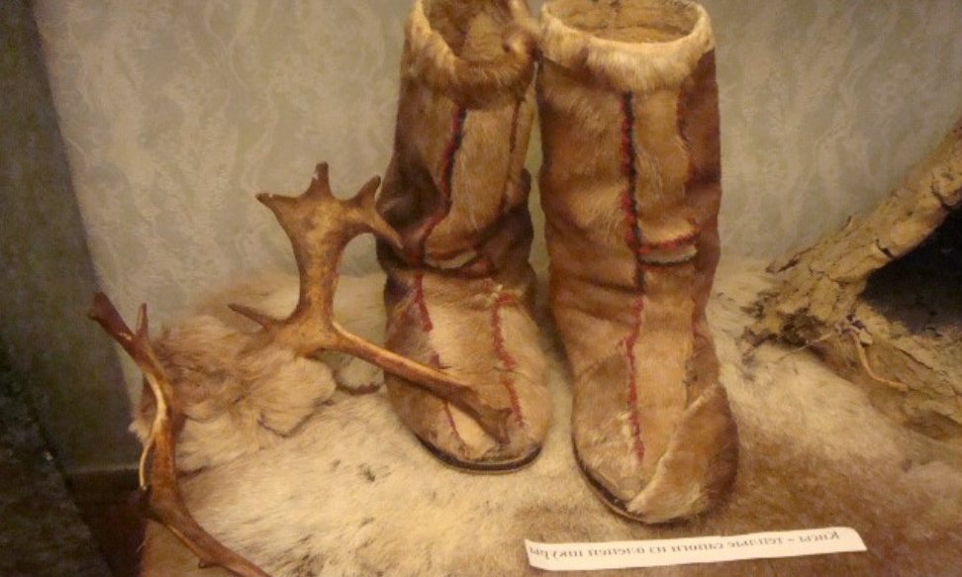
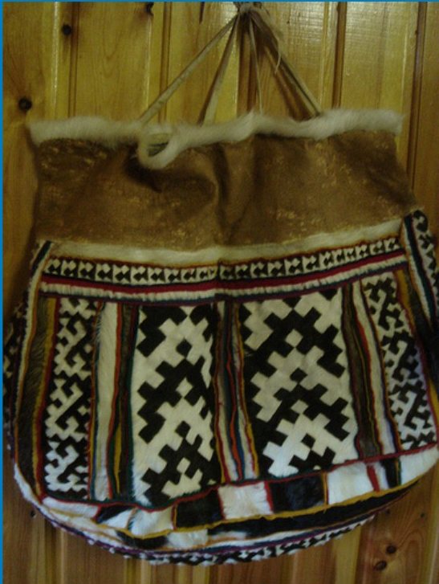
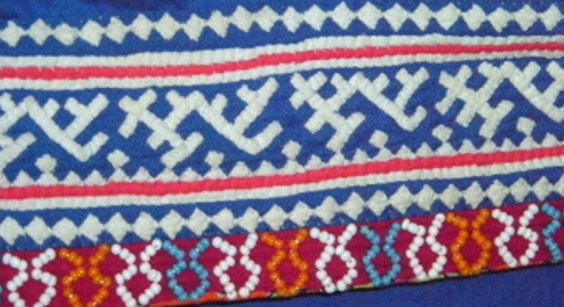
ОБУВЬ
Женская обувь нэ вай
Подразделяется на два типа – вай
(включает зимнюю и летнюю обувь)
и тупор (зимняя).
ОРНАМЕНТ В ОДЕЖДЕ

Slide 6
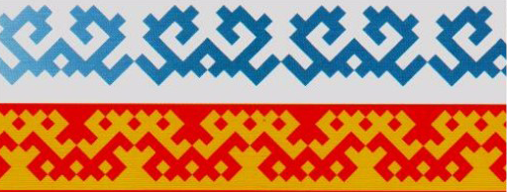
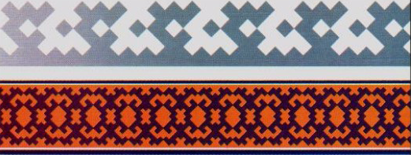
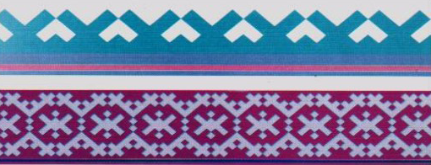
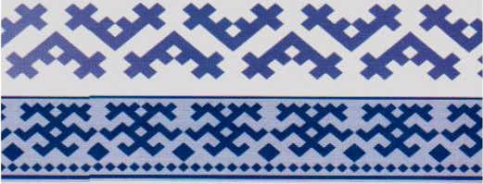
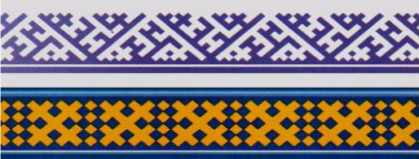
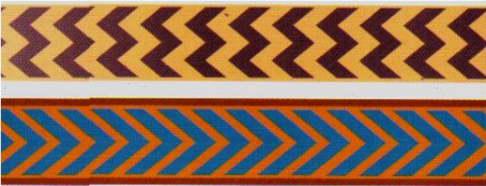
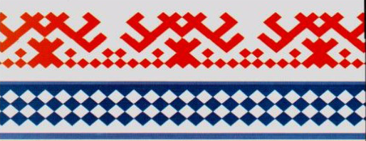
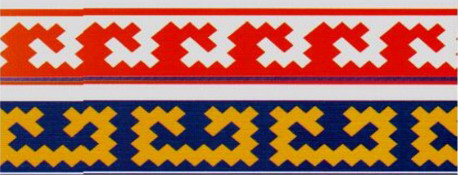
ОРНАМЕНТ
«бубенчики»
«аргиш»
«боковой»
«украшения»
«уши зайца»
«стойбище у реки»
«стойбище»
«часельские озера»
«мастерица»
«мамин узор»
Вертикальные орнаменты
для обуви
«кривая сосна»
«много головок»
«крючки»
«два крючка»

Slide 7
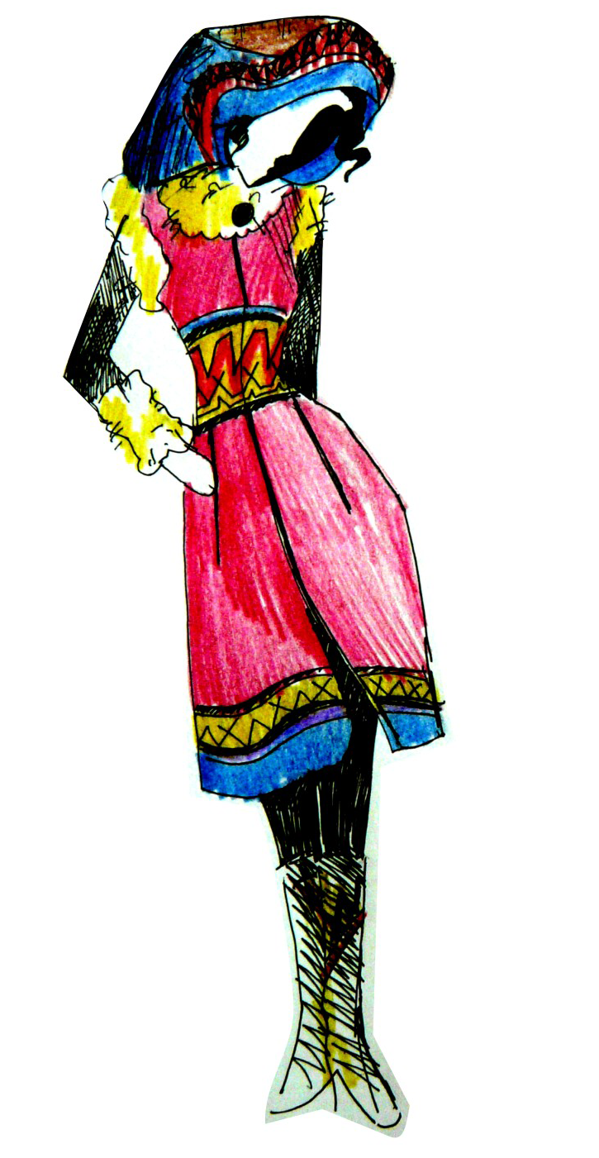
СОВРЕМЕННЫЕ ИНТЕРПРИТАЦИИ
ЖЕНСКОГО КОСТЮМА

Slide 8
